Slide 1
Experiencias en la construcción de la modalidad híbrida en la Práctica Supervisada en la Carrera de Psicología.
Mtra. Elsa Guadalupe López Morales
FES Iztacala, UNAM

Slide 2
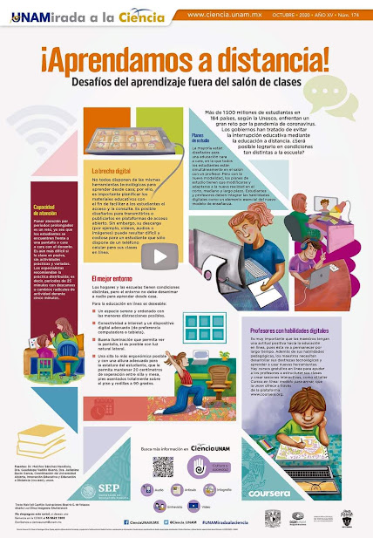
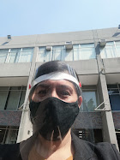
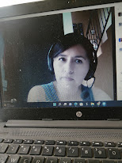
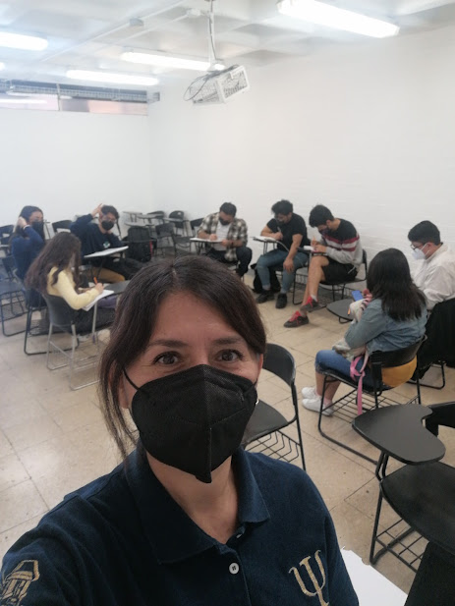
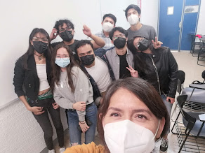
Modelo híbrido en la FES Iztacala
Acorde con los lineamientos generales de la UNAM para el regreso paulatino a las aulas, la Facultad fue considerando reanudar las actividades prácticas en las Carreras que así lo requerían como prioridad formativa (Noviembre 2021).
Modelo híbrido en la Carrera de Psicología
La Carrera de Psicología formalizó el regreso híbrido organizando una semana presencial para los grupos nones y una en línea para los grupos pares (Febrero 2022).

Slide 3
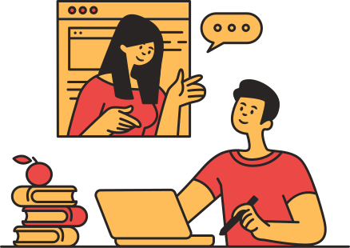
- Asesoría a pequeños grupos - Ejercicios de simulación - Análisis de experiencias en el Servicio social - Trabajo con transcripciones de dispositivos pedagógicos - Reflexión grupal sobre la “salida” de la pandemia
Actividades presenciales
- Exposición de datos recabados
-Asesorías en pequeños grupos
-Trabajo en classroom
Actividades en línea
Como se ajustó la planeación
- Trabajo en pequeños grupos
- Intercambio de archivos en Portafolios del equipo
- Plenarias
- Seguimiento a investigaciones de los equipos
Organización del grupo

Slide 4
Herramientas, habilidades docentes y de estudiantes
Videoconferencia zoom y meet/clases presenciales en espacios destinados
Teléfonos móviles, laptops, tablets
Infografías, videos, podcast
Habilidades de autorregulación y socioemocionales
Uso de tecnologías digitales
Implementación de nuevos “dispositivos” pedagógicos en la enseñanza
Estudiantes brindando servicio social
Docente apropiándose de nuevas herramientas digitales

Slide 5
Actividades en entorno híbrido
Práctica supervisada en línea
Investigación documental
Trabajo en portafolios (drive)
Exposiciones en audio, video o similar
Actividades
a distancia/asincrónicamente
Retroalimentación del proceso de investigación
Ejercicios prácticos
Intercambio de experiencias del servicio social
Estrechar lazos de amistad y compañerismo
Repaso de código ético
Actividades
a potenciarse en forma presencial

Slide 6
Créditos
Comunicado oficial de la FES Iztacala, Febrero 2022. Modalidad de impartición de clases derivada de la situación actual de la pandemia. Portal de la FES Iztacala.
Comunicado oficial de la FES Iztacala, Marzo 2022. Inicio de clases en línea y regreso paulatino a actividades presenciales. Portal de la FES Iztacala.
Elementos tomados de plantillas de Canva:
Amarillo Rojo Verde Colorido Ilustrado Normas de Clase y Etiqueta En Línea Presentación Educativa - Presentación (canva.com)
Colorful and Professional Online Classes Presentation - Presentación (canva.com)

